Slide 1
第二章 计算机指令集结构设计
国防科技大学计算机学院

Slide 2
内容提要
指令集结构概述
指令集结构的分类
寻址技术设计
指令集结构的功能设计
操作数的类型、表示和大小
指令集格式的设计
DLX指令集
Notes:
先介绍通用的指令集结构概念，在针对DLX。

Slide 3
第一节：指令集结构和设计技术
指令集结构概述
指令集结构的分类
Notes:
先介绍通用的指令集结构概念，在针对DLX。

Slide 4
1.指令集结构概述
指令集：
  一些指令的集合；
  每条指令都是直接由CPU硬件执行。
指令的表示方法：
  二进制格式；
  物理存储空间组织方式是位、字节、字和多字等；
  当前的指令字长有：16、32、64位；
  可变长格式和固定长度格式。
操作码
寻址方式
操作数
寻址方式
操作数
Notes:
指令：指导机器硬件自动执行的命令。注意指令的粒度。

Slide 5
指令的特点
指令的操作十分简单，其操作由操作码编码表示。
每个操作需要的操作数个数为0-3个不等。
  操作数是一些存储单元的地址；
  典型的存储单元通常有：主存、寄存器、堆栈和累加器。
操作数地址隐含表示或显式表示。
Notes:
在指令集微处理器这一粒度上，操作数个数、体系结构等都是相匹配的。
三种结构决定了三种指令集。

Slide 6
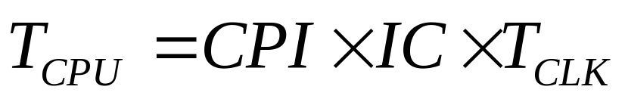
指令集与计算机的性能
源程序
指令集
指令译码
指令编码
CPI和数据通路复杂度
优化编译器
目标代码
Notes:
作为软硬件的接口，影响着上层软件核下层硬件。

Slide 7
2. 指令集结构的分类
一般来说，可以从如下五个因素考虑对计算机指令集结构进行分类，即：
  在CPU中操作数的存储方法；
  指令中显式表示的操作数个数；
  操作数的寻址方式；
  指令集所提供的操作类型；
  操作数的类型和大小。
Notes:
分类可以有多个方面，但都有联系。

Slide 8
指令集结构的分类
CPU中用来存储操作数的存储单元主要有：
  堆栈；
  累加器；
  一组寄存器。
指令中的操作数可以被明确地显式给出，也可以按照某种约定隐式地给出。
Notes:
典型的分类，也是发展史决定的。

Slide 9
指令集结构的分类
C=A+B表达式在这三种类型指令集结构上的实现方法
堆栈 | 累加器 | 寄存器 (寄存器-存储器) | 寄存器 (寄存器-寄存器)
PUSH A PUSH B ADD POP C | LOAD A ADD B Store C | LOAD R1,A ADD R1,B Store C,R1 | LOAD R1,A LOAD R2,B ADD R3,R1,R2 Store C,R3
Notes:
注意三种结构的优缺点，反映了当时的工艺和体系结构水平。

Slide 10
指令集结构的分类
如果指令集结构根据CPU内部存储单元类型来进行分类，一般可以分为：
  堆栈型指令集结构；
  累加器型指令集结构；
  通用寄存器型指令集结构。
另外也有一些混合型结构。如：Intel 8086的指令集结构。

Slide 11
From IBM 650: 最早的指令集
累加器型指令集结构
LOAD x AC←M[x]
STORE x M[x]←(AC)
ADD x AC← (AC)＋ M[x]
JUMP x PC ← x
JGE x if (AC) ≥0 then PC ← x
LOAD ADR x AC←Extract addr field(M[x])
STORE ADR x Extract addr field(M[x])←AC
……
Notes:
注意指令集的完备性和好用性是有折衷的。

Slide 12
计算一个数组加
Ci ← Ai + Bi, 1≤i≤n
LOOP LOAD N
JGE DONE
ADD ONE
STORE N
F1 LOAD A
F2 ADD B
F3 STORE C
LOAD ADR F1
ADD ONE
STORE ADR F1
LOAD ADR F2
ADD ONE
STORE ADR F2
LOAD ADR F3
ADD ONE
STORE ADR F3
JUMP LOOP
DONE HLT
A
B
C
N | -n
ONE | 1
code
Notes:
在这样一个简单的指令集下，用户怎样使用它来编制有效率的程序？
指令集的设计和使用是迭代的。

Slide 13
+ index Register(IX)
……
LOAD x,IX AC ← M[x+(IX)]
ADD x,IX AC← (AC)＋ M[x+(IX)]
JZi x,IX if (IX)=0 then PC ← x
else IX ← (IX)-1
LOADi x,IX IX ← M[x]
LOADi N,IX
LOOP JZi DONE,IX
LOAD A,IX
ADD B,IX
STORE C,IX
JUMP LOOP
DONE HLT
A |  | 0
 | . . . .
LASTA |  | n-1
Notes:
一个进步。（寻址）

Slide 14
To IBM 360:GPR
……
INCi k,IX IX← (IX)+k
STORE x,IX M[x]←(IX)
LOAD Ri,Rj,(Rk) Ri ← M[Rj+(Rk)]
IBM 360
  16个32位寄存器，可做基址或变址
  4个64位浮点寄存器
  PSW
  ……
Notes:
另一个进步。
灵活导致商业化应用。

Slide 15
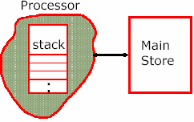
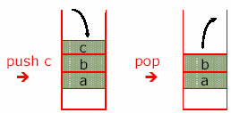
堆栈型指令集
PUSH x stack[sp]←M[x];sp=sp-1
POP x M[x]←stack[sp];sp=sp+1
ADD stack[sp+1]←stack[sp]+stack[sp+1];sp=sp+1
……
Notes:
另一种结构，对特定应用很好用。

Slide 16
计算一个表达式
Expression
(a+b*c) / (d*c-e)
Reverse Polish
abc*+dc*e-/
c
b
a
b*c
a
c
a+b*c
d
a+b*c
d*c
a+b*c
e
d*c
a+b*c
d*c-e
a+b*c
(a+b*c)/ (d*c-e)
Notes:
编译应用，逆波兰表达式。

Slide 17
指令集结构的分类
CPU提供的 暂存器 | 每条ALU指令 显式表示的 操作数个数 | 运算结果 的目的地 | 访问显式 操作数的过程
堆栈 | 0 | 堆栈 | Push/Pop
累加器 | 1 | 累加器 | Load/Store 累加器
一组寄存器 | 2/3 | 寄存器或 存储器 | Load/Store 寄存器/存储器
Notes:
主分类对应的其它分类性质。

Slide 18
三种类型指令集结构的优缺点
指令集结构类型 | 优点 | 缺点
堆栈型 | 是一种表示计算的简单模型；指令短小 | 不能随机访问堆栈，从而很难生成有效代码。同时，由于堆栈是瓶颈，所以很难被高效地实现
累加器型 | 减小了机器的内部状态；指令短小 | 由于累加器是唯一的暂存器，这种机器的存储器通信开销最大
寄存器型 | 易于生成高效的目标代码 | 所有操作数均需命名，且要显式表示，因而指令比较长
Notes:
是灵活性和实现代价的折衷，这种代价随着工艺的发展已经不成为问题，所以通用寄存器型的结构广为应用。

Slide 19
指令集结构的分类
早期的大多数机器都是采用堆栈型或累加器型指令集结构，但是自1980年以来的大多数机器均采用的是寄存器型指令集结构。主要有两个方面的原因:
  集成电路技术飞速发展
  寄存器和CPU内部其它存储单元一样，要比存储器快
  对编译器而言，可以更容易有效地分配和使用寄存器

Slide 20
通用寄存器型指令集结构的分类
通用寄存器型指令集结构的主要优点:
  在表达式求值方面，比其它类型指令集结构都具有更大的灵活性；
  寄存器可以用来存放变量；
    减少存储器的通信量，加快程序的执行速度（因为寄存器比存储器快）
    可以用更少的地址位来寻址寄存器，从而可以有效改进程序的目标代码大小。
Notes:
硬件给编译器更大的空间和支持。编译器用寄存器来进行表达式计算、传递参数、存放变量。

Slide 21
通用寄存器型指令集结构的分类
两种主要的指令特性能够将通用寄存器型指令集结构（GPR）进一步细分。
  ALU指令到底有两个或是三个操作数？
  在ALU指令中，有多少个操作数可以用存储器来寻址，也即有多少个存储器操作数？
Notes:
另一种分类。影响着硬件采用的寻址方式，存储单元的端口数，端口带宽等。

Slide 22
通用寄存器型指令集结构的分类
ALU指令中存储器操作数个数 | ALU指令中操作数的最大个数 | 机器实例
0 | 2 | IBM RT-PC
 | 3 | Alpha,ARM,SPARC,MIPS, PowerPC
1 | 2 | IBM 360,Motorola 68000, intel 80x86, TI TMS320C54x
 | 3 | IBM360的部分指令
2 | 2 | PDP－11，部分IBM360指令
 | 3
3 | 3 | VAX

Slide 23
通用寄存器型指令集结构的分类
可以将当前大多数通用寄存器型指令集结构进一步细分为三种类型：
  寄存器－寄存器型
  (R－R：register-register)
  寄存器－存储器型
  (R－M：register-memory)
  存储器－存储器型
  (M－M：memory-memory)
Notes:
性能因素；实现代价因素，每种都有不同的侧重面。

Slide 24
三种通用寄存器型指令集结构的优缺点
寄存器－寄存器型（0,3）
  优点：
    简单，指令字长固定，是一种简单的代码生成模型，各种指令的执行时钟周期数相近。
  缺点：
    和指令中含有对存储器操作数访问的结构相比，指令条数多，因而其目标代码较大。

Slide 25
三种通用寄存器型指令集结构的优缺点
寄存器－存储器型（1,2）
  优点：
    可以直接对存储器操作数进行访问，容易对指令进行编码，且其目标代码较小。
  缺点：
    指令中的操作数类型不同。在一条指令中同时对一个寄存器操作数和存储器操作数进行编码，将限制指令所能够表示的寄存器个数。由于指令的操作数可以存储在不同类型的存储器单元，所以每条指令的执行时钟周期数也不尽相同。
Notes:
不规整？

Slide 26
三种通用寄存器型指令集结构的优缺点
存储器－存储器型（3,3）
  优点：
    是一种最紧密的编码方式，无需“浪费”寄存器保存变量。
  缺点：
    指令字长多种多样。每条指令的执行时钟周期数也大不一样，对存储器的频繁访问将导致存储器访问瓶颈问题。

Slide 27
指令集结构设计概观
应用软件
操作系统
指 令 集
硬 件
操作码
寻址方式
操作数
寻址方式
操作数

Slide 28
第二节：指令集结构和DLX指令集
寻址技术
指令集结构的功能设计
操作数的类型、表示和大小
指令集格式的设计
DLX指令集
Notes:
先介绍通用的指令集结构概念，在针对DLX。

Slide 29
3.寻址技术
在通用寄存器型指令集结构中，一般是利用寻址方式指明指令中的操作数是一个常数、一个寄存器操作数，抑或是一个存储器操作数。
操作码
寻址方式
操作数
寻址方式
操作数
Notes:
在操作数数目确定的情况下，操作数类型（寄存器型还是存储器型）不同也导致不同的寻址方式。
有多种方式就要编码指定。

Slide 30
寻址技术
寻址实际上是从形式地址到实际地址的转换。形式地址由指令描述，实际地址也称为有效地址。
有效地址指明的是存储器单元的地址或寄存器地址。
必须加速有效地址生成。
Notes:
注意区分实际地址和有效地址。

Slide 31
常用的一些操作数寻址方式
寄存器寻址
  指令实例：Add R4 , R3
  含义：Regs[R4]←Regs[R4]＋Regs[R3]
立即值寻址
  指令实例：Add R4 , #3
  含义：Regs[R4]←Regs[R4]＋3
Notes:
立即数“寻址”表达的就是数本身。

Slide 32
常用的一些操作数寻址方式
偏移寻址
  指令实例：Add R4 , 100(R1)
  含义：
    Regs[R4]←Regs[R4]＋Mem[100+Regs[R1]]
寄存器间接寻址
  指令实例：Add R4 , (R1)
  含义：
    Regs[R4]←Regs[R4]＋Mem[Regs[R1]]
Notes:
寄存器间址也是一种存储器类型的寻址。

Slide 33
常用的一些操作数寻址方式
索引寻址
  指令实例：Add R3 , (R1 + R2)
  含义：
    Regs[R3]←Regs[R3]＋Mem[Regs[R1]+Regs[R2]]
直接寻址或绝对寻址
  指令实例：Add R1 , (1001)
  含义：
    Regs[R1]←Regs[R1]＋Mem[1001]
Notes:
注意区分直接寻址和立即数寻址。

Slide 34
常用的一些操作数寻址方式
存储器间接寻址
  指令实例：Add R1 , @(R3)
  含义：
    Regs[R1]←Regs[R1]＋Mem[Mem[Regs[R3]]]
自增寻址
  指令实例：Add R1 , (R2)+
  含义：
    Regs[R1]←Regs[R1]＋Mem[Regs[R2]]
    Regs[R2]←Regs[R2]＋d

Slide 35
常用的一些操作数寻址方式
自减寻址
  指令实例：Add R1, -(R2)
  含义：
    Regs[R2]←Regs[R2]－d
    Regs[R1]←Regs[R1]+Mem[Regs[R2]]
缩放寻址
  指令实例：Add R1 , 100(R2)[R3]
  含义：
    Regs[R1]←Regs[R1]＋Mem[100＋Regs[R2]＋Regs[R3]*d]

Slide 36
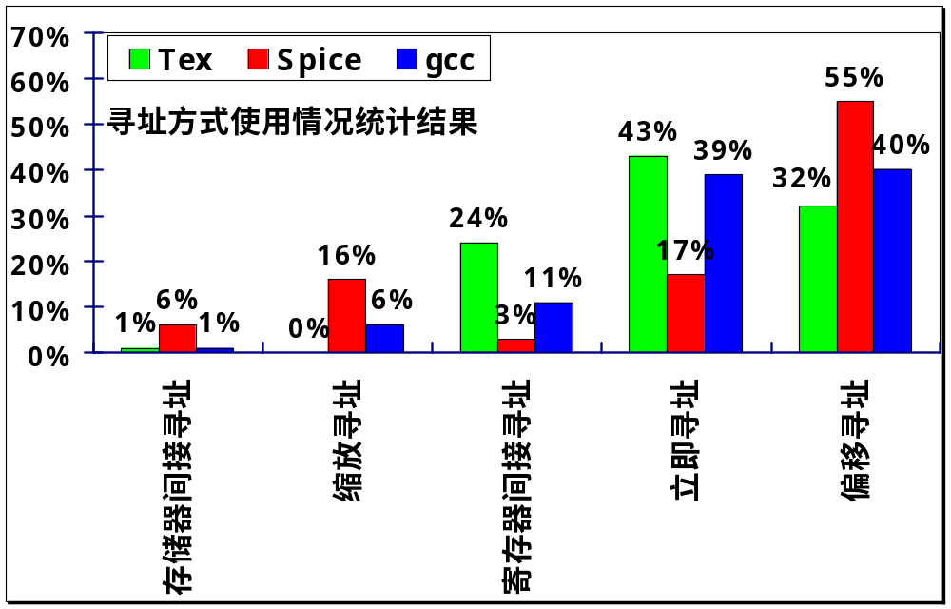
常用的一些操作数寻址方式
Notes:
这样的分析方法很基本，也很重要，是常用的研究手段。

Slide 37
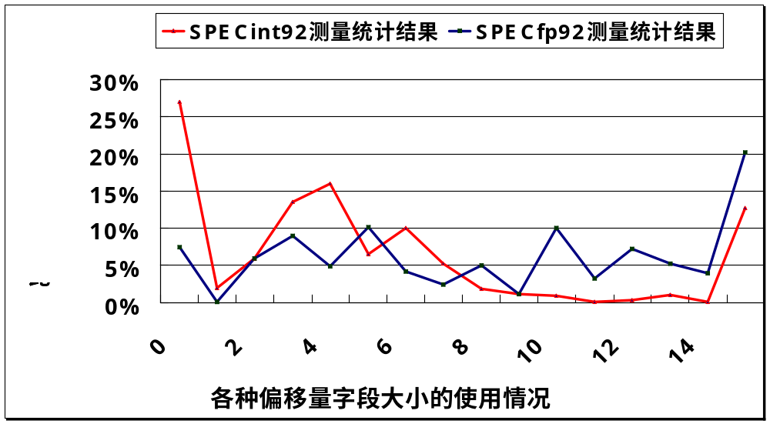
偏移寻址
Notes:
要首先满足比例大的。注意，特定大小的字段必然能满足比它小的。

Slide 38
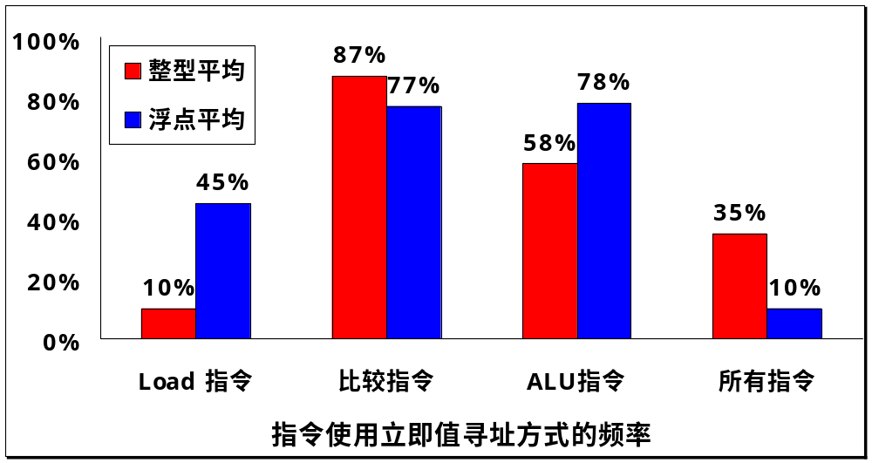
立即址寻址
Notes:
首先满足使用频率高的，符合Amdal原则。

Slide 39
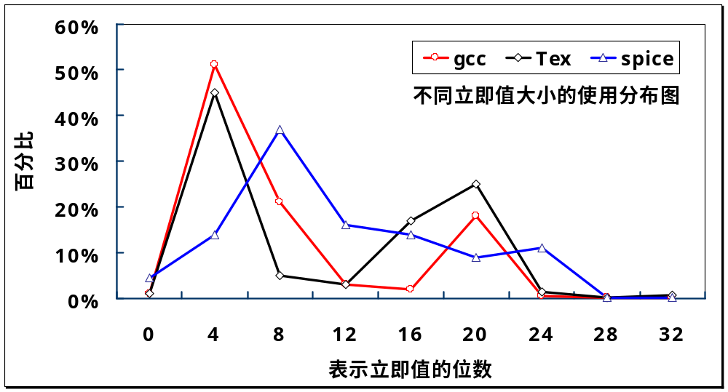
立即址寻址

Slide 40
4.指令集结构的功能设计
一种指令集结构中的指令到底要支持哪些类型的操作呢？这就是所谓的指令集结构功能设计问题。
操作码
寻址方式
操作数
寻址方式
操作数
Notes:
功能设计和结构设计的区别与联系。

Slide 41
指令集操作的分类
算术和逻辑运算 | 整数的算术和逻辑操作：加、减、与、或等
数据传输 | Load/Store
控制 | 分支、跳转、过程调用和返回、自陷等
系统 | 操作系统调用、虚拟存储器管理等
浮点 | 浮点操作：加、乘等
十进制 | 十进制加、十进制乘、十进制到字符的转换
字符串 | 字符串移动、字符串比较、字符串搜索等
图形 | 像素操作、压缩/解压操作等
Notes:
常用的操作通常都包括，以体现完备性。

Slide 42
控制指令
“跳转”（Jump）：当控制指令为无条件改变控制流时，我们称之为“跳转”。
“分支”（Branch）：而当控制指令是有条件改变控制流时，我们称之为“分支”。
控制流程的改变情况：
  条件分支（conditional branch）；
  跳转（jump）；
  过程调用（call）；
  过程返回（return）。
Notes:
典型的两种改变程序流向的指令。

Slide 43
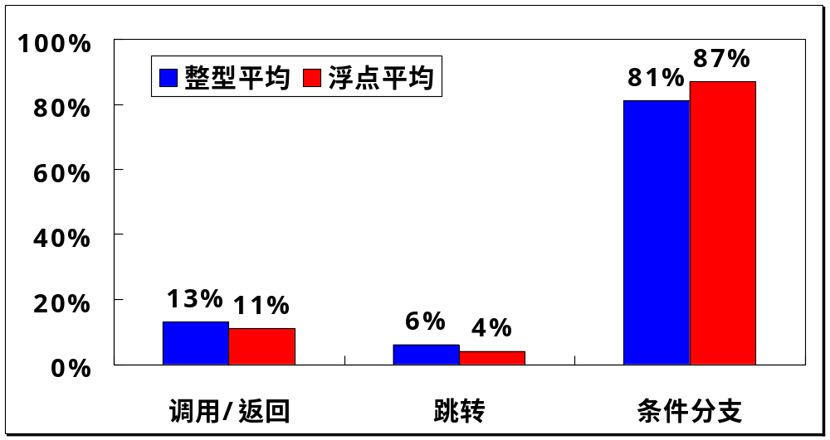
控制指令的使用频率

Slide 44
条件分支指令的表示
分支条件表示 | 优 点 | 缺 点
条件码（CC）：在程序的控制下，由ALU操作设置特殊的位 | 可以自由设置分支条件 | 必须从一条指令将分支条件信息传送到分支指令，所以CC是额外状态，条件码限制了指令执行顺序
条件寄存器：根据比较结果测试条件寄存器 | 简单 | 占用了一个寄存器
比较分支：比较操作是分支指令的一部分，比较受限制 | 一条指令完成了两条指令的功能 | 分支指令的操作增多
Notes:
区分的实质：检测和跳转是否在一条指令里完成。注意对应的硬件结构上有什么不同，针对同样的应用，代码效率上有什么不同。

Slide 45
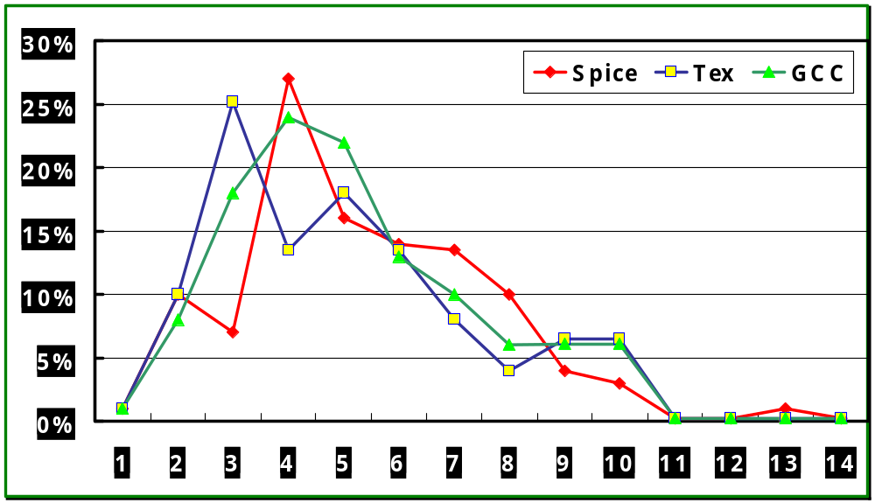
分支目标地址的表示
PC-相对寻址
Notes:
与上一节偏移地址的选择道理一样。

Slide 46
过程调用和返回的状态保存
“调用者保存”（caller saving）方法：如果采用调用者保存策略，那么在一个调用者调用别的过程时，必须保存调用者所要保存的寄存器，以备调用结束返回后，能够再次访问调用者。
“被调用者保存”（callee saving）方法：如果采用被调用者保存策略，那么被调用的过程必须保存它要用的寄存器，保证不会破坏过程调用者的程序执行环境，并在过程调用结束返回时，恢复这些寄存器的内容。
Notes:
被调用者知道自己将破坏（或使用）哪些寄存器，所以由它自己来保存现场似乎更合理？

Slide 47
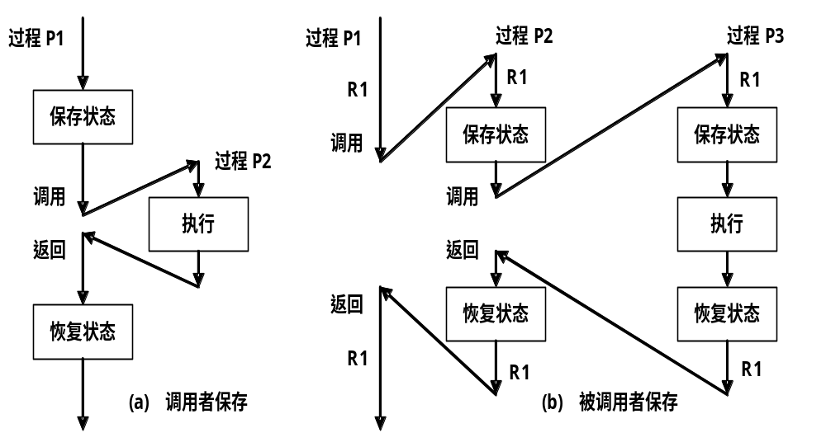
两种保存策略的比较

Slide 48
指令集结构功能设计方向
一个方向是强化指令功能，实现软件功能向硬件功能转移，基于这种指令集结构而设计实现的计算机系统称为复杂指令集计算机（CISC）。
八十年代发展起来的精简指令集计算机（RISC），其目的是尽可能地降低指令集结构的复杂性，以达到简化实现，提高性能的目的。
Notes:
功能的两个极端。

Slide 49
CISC指令集功能设计
面向目标程序增强指令功能
  提高运算型指令功能；
  提高传送指令功能；
  增加程序控制指令功能。
面向高级语言和编译程序改进指令系统
  增加对高级语言和编译系统支持的指令功能；
  高级语言计算机指令系统。
Notes:
复杂指令集：特定应用领域扩展、灵活性增强、高级语言扩展。

Slide 50
CISC指令集功能设计
面向操作系统的优化实现改进指令系统
  主要表现在对中断处理、进程管理、存储管理和保护、系统工作状态的建立与切换等的支持。
  可以设置支持系统工作状态和访问方式转移的指令、支持进程转移的指令、支持进程同步和互斥的指令等措施，达到优化实现操作系统的目的。
Notes:
管理指令，比如对特定硬件的访问和使用指令。中断，进程管理，通信同步。

Slide 51
RISC指令集功能设计
CISC结构存在着如下缺点：
  在CISC结构的指令系统中，各种指令的使用频率相差悬殊。据统计，有20％的指令使用频率最大，占运行时间的80％。也就是说，有80％的指令在20％的运行时间内才会用到。
  CISC结构指令系统的复杂性带来了计算机体系结构的复杂性，这不仅增加了研制时间和成本，而且还容易造成设计错误。
Notes:
指令众多：应用频度相差悬殊、硬件复杂。

Slide 52
RISC指令集功能设计
  CISC结构指令系统的复杂性给VLSI设计增加了很大负担，不利于单片集成。
  CISC结构的指令系统中，许多复杂指令需要很复杂的操作，因而运行速度慢。
  在CISC结构的指令系统中，由于各条指令的功能不均衡性，不利于采用先进的计算机体系结构技术（如流水技术）来提高系统的性能。
Notes:
硬件性价不合算，简化硬件，开发规整、高效的结构支持指令的快速执行。

Slide 53
RISC指令集功能设计
执行频率排序 | 80X86指令 | 指令执行频率
1 | Load | 22％
2 | 条件分支 | 20％
3 | 比较 | 16％
4 | Store | 12％
5 | 加 | 8％
6 | 与 | 6％
7 | 减 | 5％
8 | 寄存器－寄存器间数据移动 | 4％
9 | 调用 | 1％
10 | 返回 | 1％
合 计 |  | 96％

Slide 54
RISC指令集功能设计
进行RISC计算机指令集结构的功能设计时，我们并不能简单地着眼于精简指令系统上，更重要的目的是使得计算机体系结构更加简单、更加合理和更加有效，克服CISC结构的缺点，使机器速度更快，程序运行时间缩短，从而提高计算机系统的性能。
Notes:
指令简单不是最终目的，而是通过简化指令集使硬件结构更加有效。

Slide 55
RISC指令集功能设计原则
选取使用频率最高的指令，并补充一些最有用的指令；
每条指令的功能应尽可能简单，并在一个机器周期内完成；
所有指令长度均相同；
只有load和store操作指令才访问存储器，其它指令操作均在寄存器之间进行；
以简单有效的方式支持高级语言。
Notes:
设置特定访存指令——突出的特点。

Slide 56
5. 操作数的类型、表示和大小
操作数类型和操作数表示也是软硬件主要界面之一。
操作数类型是面向应用、面向软件系统所处理的各种数据结构。
操作数表示是硬件结构能够识别、指令系统可以直接调用的那些结构。
Notes:
C语言中：Int；real，float；
硬件看到的是：32位或64位定点或浮点数。

Slide 57
操作数的类型、表示和大小
操作数表示所表征的那些操作数类型，是应用软件和系统软件所处理的操作数类型的子集。
操作数类型
操作数表示

Slide 58
操作数的类型、表示和大小
确定操作数表示实际上也是软硬件取舍折衷的问题
  计算机即使只具有最简单的操作数表示，如只有整数（定点）表示法，也可以通过软件方法处理各种复杂的操作数类型，但是这样会大大降低系统的效率。
  如果各种复杂的操作数类型均包含在操作数表示之中，无疑会大大提高系统的效率，但是所花费的硬件代价也很高。

Slide 59
操作数的类型、表示和大小
整数（定点）：二进制补码表示；其大小可以是字节（8位）、半字（16位）或单字（32位）。
浮点：可以分为单精度浮点（单字大小）和双精度浮点（双字大小）。当前普遍采用的是IEEE 754浮点操作数表示标准。
字符和字符串：8位ASCII码表示。

Slide 60
操作数的类型、表示和大小
十进制：通常采用 “压缩十进制”或“二进制编码十进制”表示。压缩十进制数据表示用4位编码数字0～9，然后将两个十进制数字压缩在一个字节中存储。如果将十进制数字直接用字符串来表示，就叫做“非压缩十进制”表示法。
提供给压缩十进制表示法和非压缩十进制表示法两者之间的相互转换的操作分别称为“压缩”与“解压”操作。

Slide 61
操作数的类型、表示和大小
操作数类型的表示主要有如下两种方法：
  操作数的类型可以由操作码的编码指定，这也是最常见的一种方法；
  数据可以附上由硬件解释的标记，由这些标记指定操作数的类型，从而选择适当的运算。然而有标记数据的机器却非常少见。

Slide 62
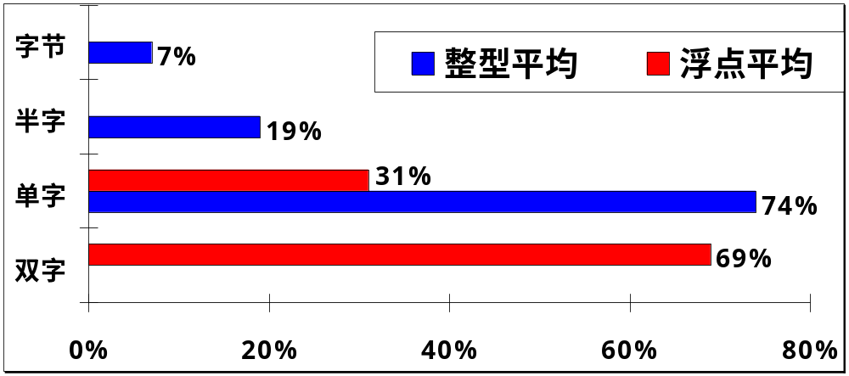
操作数的类型、表示和大小
一般的操作数类型大小选择主要有：字节、半字（16位）、单字（32位）、和双字（64位）。
Notes:
整型和浮点？浮点可以是单字或双字？

Slide 63
6.指令集格式的设计
指令集格式的设计就是要确定操作码字段和地址码字段的大小及其组合形式，以及各种寻址方式的编码方法。
设计原则：
  尽可能地增加寄存器数目和寻址方式类型
  充分考虑寄存器字段和寻址方式字段对指令平均字长的影响，以及它们对目标代码大小的影响
  设计出的指令集格式能够在具体实现中容易处理

Slide 64
寻址方式的表示方法
两种表示寻址方式的方法：
  一种是将寻址方式编码于操作码中，由操作码在描述指令操作的同时，也描述了相应操作的寻址方式；
  一种是为每个操作数设置一个地址描述符，由该地址描述符表示相应操作数的寻址方式。
操作码
AD1
AF1
AD2
AF2
AD3
AF3
Notes:
AF：描述符，对寻址方式的一种编码表示。

Slide 65
指令集格式的选择
变长编码方式：（重点：目标代码大小）
固定长度编码方式：（重点：程序执行性能）
操作码
AD1
AF1
AD2
AF2
AD3
AF3
操作码
地址1
地址2
地址3
Notes:
固定长指令：寻址方式也是固定的？

Slide 66
指令集格式的选择
混合型编码格式：
操作码
AD
AF
操作码
AD
AF1
AF2
操作码
AD
AF1
AD2
AF2

Slide 67
7.DLX指令集结构
Load/Store型指令集结构
DLX是一种多元指令集结构
  体现了当今多种机器（AMD29K、DEC station 3100、HP850、IBM 801、Intel i860、MIPS M/120A、MIPS M/1000、Motorola 88k、RISC I、SGI4D/60、SPARC station 1、Sun 4/110、Sun 4/260等）的指令集结构的共同特点。
  还将会体现未来一些机器的指令集结构的特点。
Notes:
多元：体现了多种机器的共同特性。
有一定的前瞻性。
典型RISC。

Slide 68
DLX指令集结构
具有一个简单的Load/Store指令集；
注重指令流水效率；
简化指令的译码；
高效支持编译器。
Notes:
这些都是RISC指令集的基本特点。

Slide 69
DLX指令集结构：寄存器
R0
R1
R2
R3
R4
R5
R6
R7
R8
R9
R10
R11
32个32位的通用寄存器（GPRs）。
寄存器R0的内容恒为全0。
R12
R13
R14
R15
R16
R17
R18
R19
R20
R21
R22
R23
R24
R25
R26
R27
R28
R29
R30
R31

Slide 70
DLX指令集结构：寄存器
F0
F1
F2
F3
F4
F5
F6
F7
32个32位浮点寄存器（FPRs）。
单精度浮点数表示和双精度浮点数表示。
F8
F9
F10
F11
F12
F13
F14
F15
F16
F17
F18
F19
F20
F21
F22
F23
F24
F25
F26
F27
F28
F29
F30
F31

Slide 71
DLX指令集结构：数据类型
整型数据：
  8位、16位、32位。
浮点数据：
  32位单精度浮点；
  64位双精度浮点；
  IEEE 754标准。
00000000
00000000
00000000
01100100
11111111
11111111
10011000
01100100
Notes:
注意符号扩展。
C语言里 integer a; 32位整型；
float b; 32位单精度浮点；
double c; 64位双精度浮点；

Slide 72
DLX指令集结构：寻址方式
寄存器寻址；如ADD R1,R2,R3
立即值寻址；如ADD R1,R2,#42
偏移寻址； 如ADD R1,R2,40(R3)
寄存器间接寻址。存储器地址宽度为32位。
如ADD R1,R2,0(R3)
Notes:
比较简单的寻址方式。
寄存器间址;用的是整型寄存器？

Slide 73
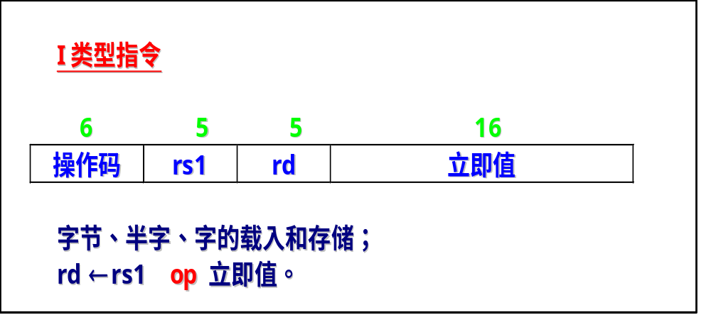
DLX指令集结构：指令格式
Notes:
LW R1,30(R2)
SB 41(R3),R2
BEQZ R4 name？

Slide 74
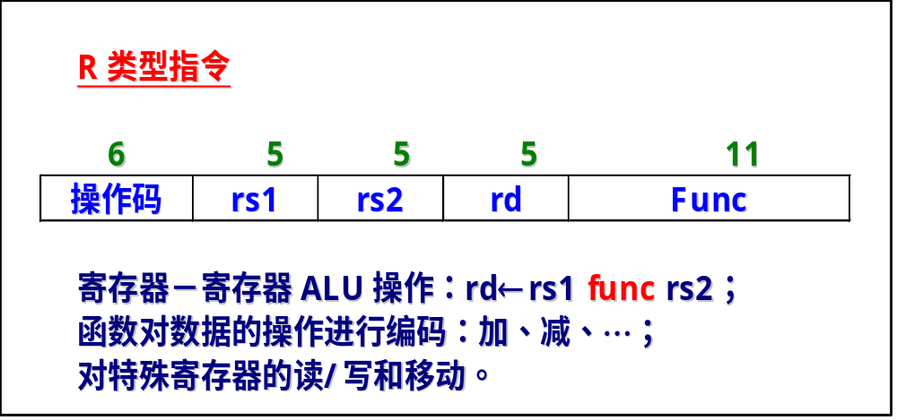
DLX指令集结构：指令格式
Notes:
ADD R1，R2，R3
SLT R1，R2，R3

Slide 75
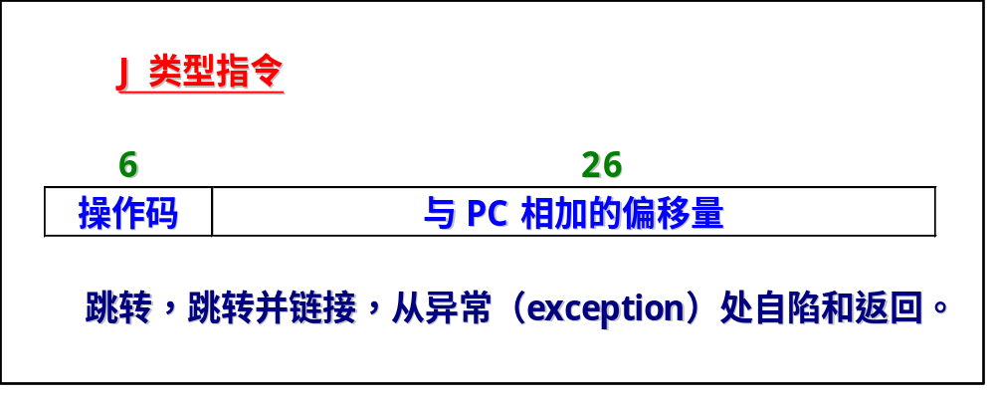
DLX指令集结构：指令格式
Notes:
J name

Slide 76
DLX指令集结构：操作类型
Load和Store操作；
ALU操作；
分支和跳转操作；
浮点操作。
Notes:
对应三种格式。

Slide 77
DLX指令集结构：操作类型
符号“←”表示数据传送操作，其后附带一个下标n，也即“←n” 表示传送一个n位数据。
符号“##”用来表示两个域的串联操作，它可以出现在数据传送操作的任何一边。

Slide 78
DLX指令集结构：操作类型
域的下标用来表明从该域中选择某一位。域中位的标记是从最高位开始标记，并且起始标记为0。下标可以是一个单独的数字，如Regs[R4]₀表示选择寄存器R4中内容的符号位；下标也可以是一个范围，如Regs[R3]_{24..31}表示选择寄存器R3中内容的最低一个字节。

Slide 79
DLX指令集结构：操作类型
上标表示复制一个域，如0²⁴可以得到一个24位全为0的一个域。
变量Mem用来表示存储器中的一个数组，存储器按照字节寻址，它可以传送任何数目的字节。

Slide 80
DLX指令集结构：操作类型
Regs[R10]_{16..31} ←₁₆ (Mem[Regs[R8]]₀)⁸ ## Mem[Regs[R8]]
00000000000000000000000000000000
R8
R10
0000000000000000 1111111110000101
10000101
11111111
10000101
1111111110000101
Notes:
注意寄存器和存储器的关系。

Slide 81
DLX指令集结构：操作类型
Load和Store操作：可以对DLX的所有通用寄存器和浮点寄存器进行Load（载入）和Store（储存）操作，但是对通用寄存器R0的Load操作没有任何效果。
Notes:
R0恒等于0.

Slide 82
DLX指令集结构：操作类型
指令实例 | 指令名称 | 含 义
LW R1 , 30 (R2) | 载入整型字 | Regs[R1] ←₃₂ Mem[30+Regs[R2]]
LW R1 , 1000 (R0) | 载入整型字 | Regs[R1] ←₃₂ Mem[1000+0]
LB R1 , 40 (R3) | 载入字节 | Regs[R1] ←₃₂ (Mem[40+Regs[R3]]₀)²⁴ ## Mem[40+Regs[R3]]
LBU R1 , 40 (R3) | 载入无符号字节 | Regs[R1] ←₃₂ 0²⁴ ## Mem[40+Regs[R3]]
LH R1 , 40 (R3) | 载入整型半字 | Regs[R1] ←₃₂ (Mem[40+Regs[R3]]₀)¹⁶ ## Mem[40+Regs[R3]]## Mem[41+Regs[R3]]
LF F0 , 50 (R3) | 载入单精度浮点 | Regs[F0] ←₃₂ Mem[50+Regs[R3]]
LD F0 , 50 (R2) | 载入双精度浮点 | Regs[F0] ## Regs[F1] ←₆₄ Mem[50+Regs[R2]]
SW 500 (R4) , R3 | 储存整型字 | Mem[500+Regs[R4]] ←₃₂ Regs[R3]
SF 40 (R3) , F0 | 储存单精度浮点 | Mem[40+Regs[R3]] ←₃₂ Regs[F0]
SD 40 (R3) , F0 | 储存双精度浮点 | Mem[40+Regs[R3]] ←₃₂ Regs[F0] Mem[44+Regs[R3]] ←₃₂ Regs[F1]
SH 502 (R2), R31 | 储存整型半字 | Mem[502+Regs[R2]] ←₁₆ Regs[R31]_{16..31}
SB 41 (R3) , R2 | 储存整型字节 | Mem[41+Regs[R3]] ←₈ Regs[R2]_{24..31}
Notes:
字、半字、字节
LOAD SW
注意偏移量的表达方法

Slide 83
DLX指令集结构：操作类型
ALU操作：在DLX中，所有的ALU指令都是寄存器－寄存器型指令，其运算包含了简单的算术和逻辑运算，如加、减、AND、OR、XOR和移位。
“设置相等”、“设置不等”、“设置小于”：寄存器比较指令（=，≠，<，>，≤，≥），如果比较结果为真，这些指令就在目标寄存器中填入1（表示真），否则填入0（表示假）。

Slide 84
DLX指令集结构：操作类型
指令实例 | 指令名称 | 含 义
Add R1,R2,R3 | 加 | Regs[R1] ← Regs[R2] + Regs[R3]
ADDI R1,R2,#3 | 和立即值相加 | Regs[R1] ← Regs[R2] + 3
LHI R1,#42 | 载入高位立即值 | Regs[R1] ← 42 ## 0¹⁶
SLLI R1,R2,#5 | 逻辑左移立即值形式 | Regs[R1] ← Regs[R2] <<5
SLT R1,R2,R3 | 设置小于 | if (Regs[R2] <Regs[R3]) Regs[R1] ← 1 else Regs[R1] ← 0
Notes:
设置指令本质上也是对寄存器值的一种处理，
硬件上对应ALU中的比较器等逻辑。

Slide 85
DLX指令集结构：操作类型
描述目标地址的方法：
  其中两种类型的跳转指令用带符号位的26位偏移量加上程序计数器的值来确定跳转的目标地址；
  另外两种类型的跳转指令则指定一个寄存器，由寄存器中的内容决定跳转的目标地址。
Notes:
相对地址：相对PC
绝对地址：寄存器的值

Slide 86
DLX指令集结构：操作类型
两种跳转类型：
  一种是简单跳转；
  另一种是跳转并链接（用于过程调用），它将下一条顺序指令地址（返回地址）保存在寄存器R31中。

Slide 87
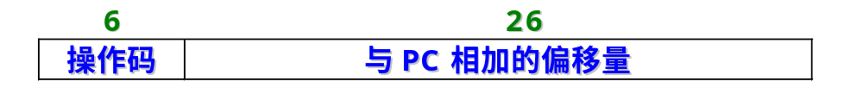
DLX指令集结构：操作类型
指令实例 | 指令名称 | 含义
J name | 跳转 | PC ←name＋PC+4; -2²⁵≤name ≤2²⁵
JAL name | 跳转并链接 | Regs[R31] ← PC+4; PC ←name +PC+4;-2²⁵≤name ≤2²⁵
JR R3 | 寄存器型跳转 | PC ← Regs[R3];
JALR R2 | 寄存器型跳转并链接 | Regs[R31]←PC+4; PC← Regs[R2];
BEQZ R4 , name | “等于0”分支 | if (Regs[R4]==0) PC ← name+ PC+4;-2¹⁵≤name ≤2¹⁵
BNEZ R4 , name | “不等于0”分支 | if (Regs[R4]!=0) PC ← name+ PC+4;-2¹⁵≤name ≤2¹⁵
Notes:
注意name的范围
与指令格式的对应关系

Slide 88
DLX指令集结构：操作类型
浮点操作：浮点指令的操作数来源于浮点寄存器，同时它还指明了相应的操作是单精度浮点操作还是双精度浮点操作。
  后缀D代表双精度浮点操作；
  而后缀F代表单精度浮点操作（如：ADDD、ADDF、SUBD、SUBF、MULTD、MULTF、DIVD、DIVF）。
DLX的浮点操作有：加、减、乘、除。
Notes:
单独的浮点部件
或软件模拟

Slide 89
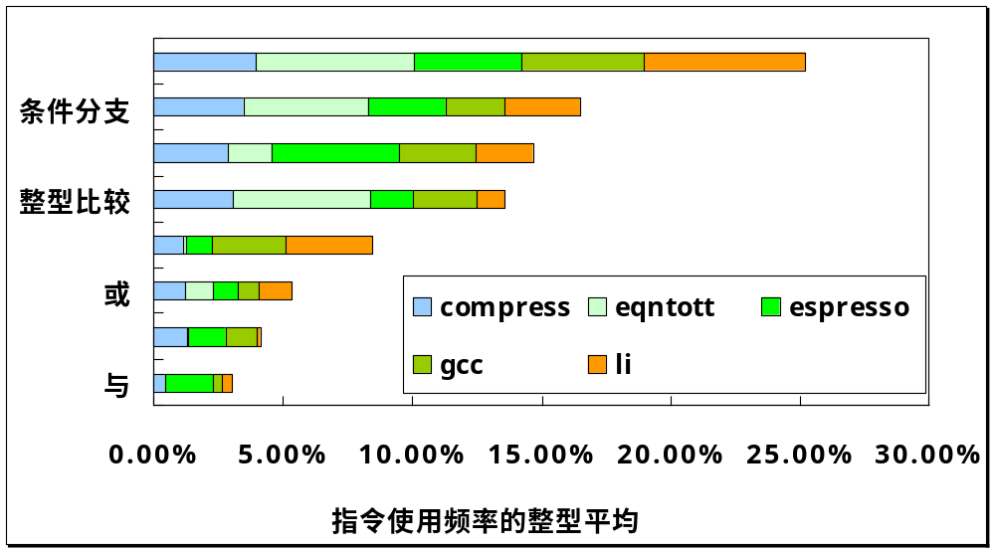
DLX中的常用指令
Notes:
什么应用？通用的典型应用

Slide 90
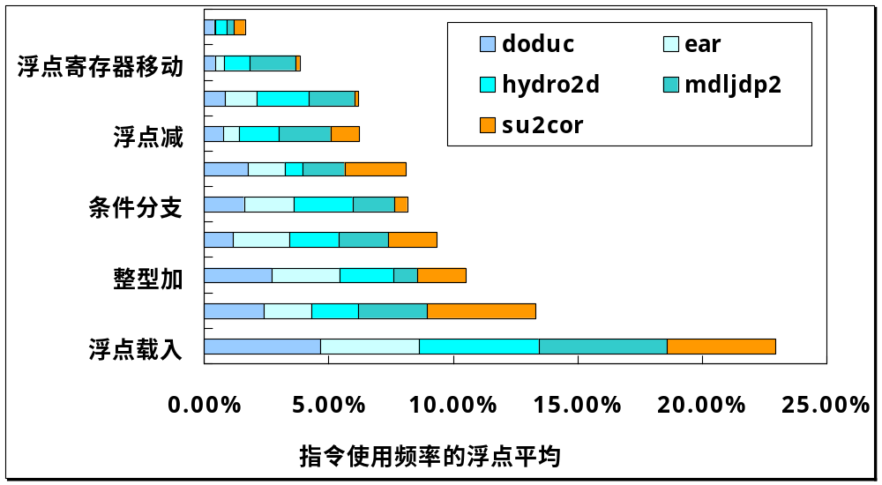
DLX中的常用指令

Slide 91
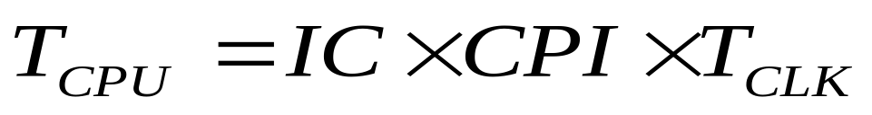
2. DLX的效能分析
问题的提出：
  DLX指令集结构的指令格式、寻址方式和操作都非常简单。也许有人会担心，这些特性会使得目标代码中指令条数增多，导致程序运行时间加长，从而使这种指令集结构的机器性能并不会太高。
Notes:
也就是典型RISC的效能分析。

Slide 92
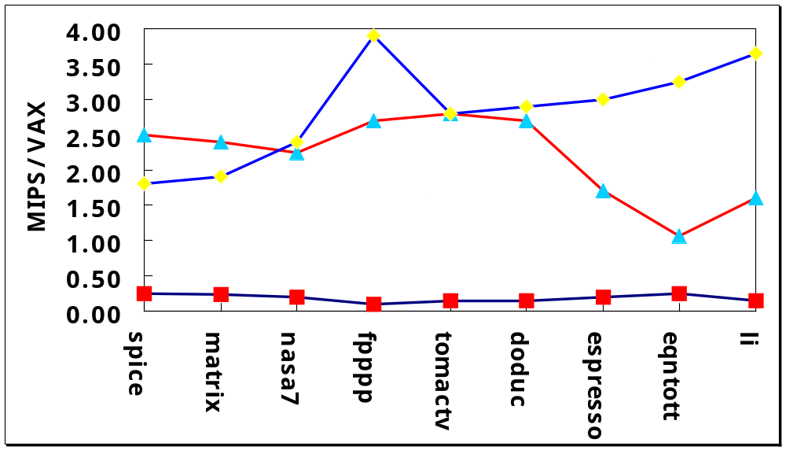
DLX的效能分析
Notes:
MIPS是RISC的代表。

